Slide 1
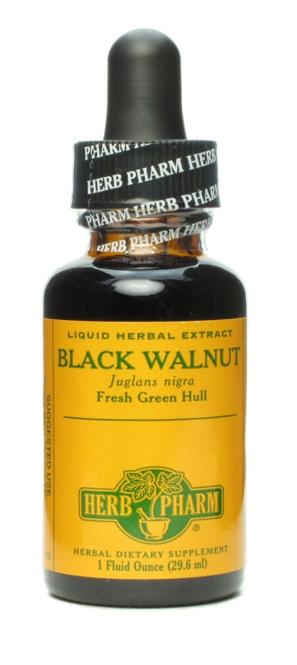
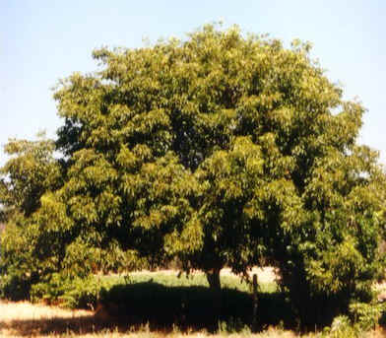
UNIVERSIDADE FEDERAL DO ESPÍRITO SANTO CENTRO DE CIÊNCIAS AGRÁRIAS Programa de Pós Graduação - Ciências Florestais -
Inglês Instrumental
English Instrumental
Equipe de trabalho:
Prof. da Disciplina: Dr. ALEXANDRE ROSA DOS SANTOS
Mestranda: Daniele Rodrigues Gomes
Orientador: Dr. Aderbal Gomes da Silva
PAPER 01
SOM: TODO TEXTO

Slide 2
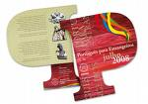
ALFABETO
ANTES DE INTERAGIR COM TEXTO E SOM DOS PAPERS DA DISCIPLINA
LEIA E OUÇA O ALFABETO
a b c d e f g h i j k l m n o p q r s t u v w x y z
SOM: TODO TEXTO

Slide 3
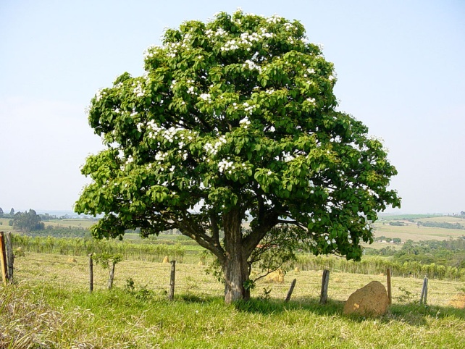
Efeitos do Tipo de Mudas no Estabelecimento, Crescimento e Precocidade de Nozes Pretas Orientais
(Juglans nigra L.) para Produção de Castanha
Effects of Seedling Type on the Establishment,
Growth and Precocity of Eastern Black Walnuts
(Juglans nigra L.) for Nut Production
Brauer, D. K.; Brauer, D. E.; Ares, A.; Thomas, A. L.; Burner, D.; Idassi, J.
Forest Science, 2010, 3, 1-8
SOM: L1
SOM: L2
SOM: L3
SOM: TODO TEXTO
SOM: L4
PALAVRAS CHAVES
Seedling
Walnuts
Nut
SOM: P1
SOM: P2
SOM: P3

Slide 4
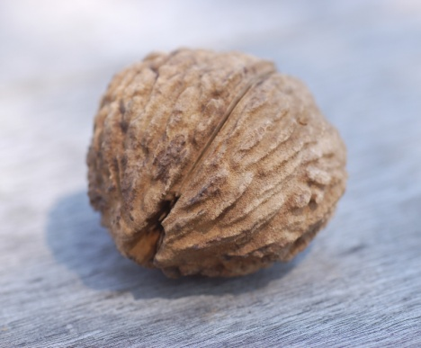
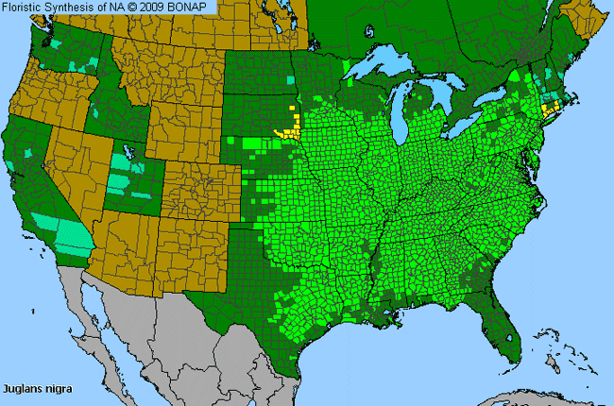
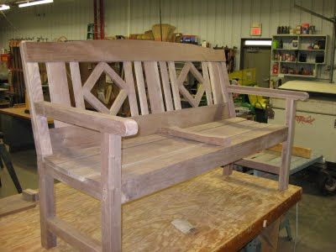
Introdução Introduction
Juglans nigra;
East of the USA
Brown and Wood
SOM: L1
SOM: L2
Juglans nigra;
Leste dos Estados Unidos
Castanha e Madeira
SOM: L3
PALAVRAS CHAVES
SOM: TODO TEXTO
East
Wood
SOM: P1
SOM: P2

Slide 5
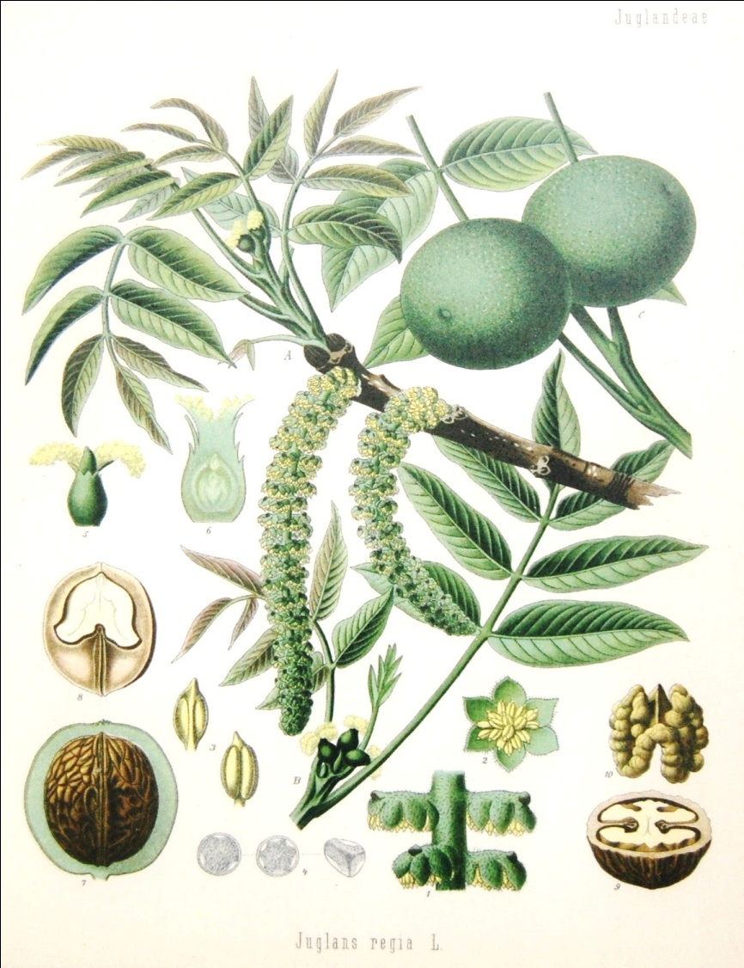
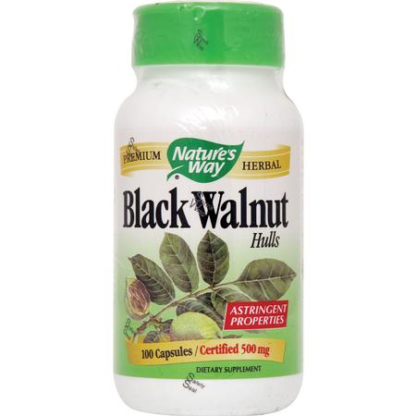
Práticas agroflorestais;
Atratividade econômica;
US$0,50 US$ 5,00
Raiz nua e enxerto
Agroforestry practices;
Economic attractiveness;
$ 0.50
$ 5.00
Bare Root and container
stock
SOM: L1
SOM: L2
SOM: L3
SOM: L4
SOM: L5
SOM: TODO TEXTO
PALAVRAS CHAVES
Root
SOM: P1

Slide 6
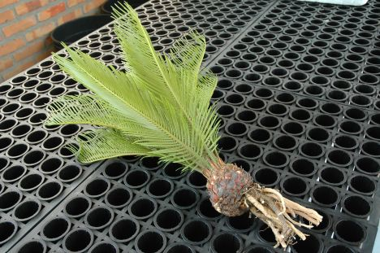
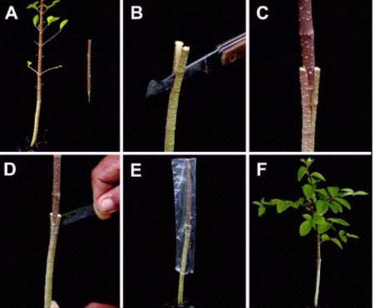
A pesquisa foi dividida em três partes: The study was divided into three parts:
Material e Métodos Materials and Methods
SOM: L1
O primeiro estudo comparou a sobrevivência e crescimento de mudas de raiz nua e do recipiente.
The first study compared the survival and growth of bare-root seedlings and container.
SOM: L2
SOM: TODO TEXTO
PALAVRAS CHAVES
Survival
Bare-root
SOM: P1
SOM: P2

Slide 7
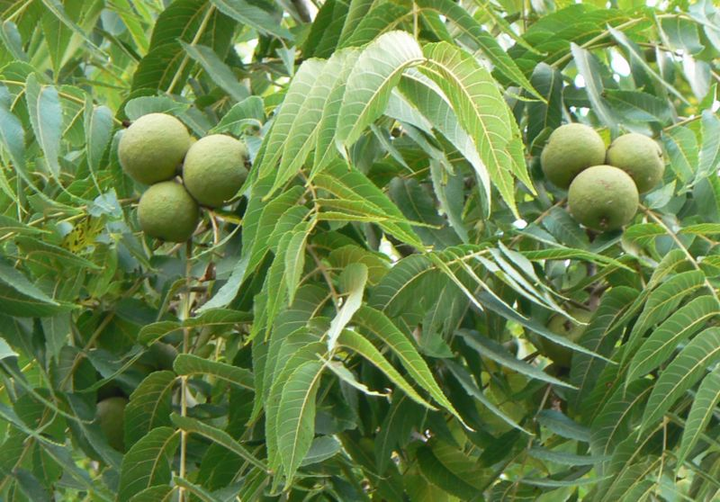
Comparação de Raiz Nua e Enxerto
Comparison of Bare Root and Container Stock
Caracterização do local;
Booneville, Arkansas, EUA
Solo argiloso
Plantadas em janeiro 2003;
Covas de 30 X 60 cm;
Em linhas 7,3 m de distância
Site characterization;
Booneville, Arkansas, USA
Soil silt loam
Planted in January 2003;
Holes 30 x 60 cm;
In rows 7.3 m apart
SOM: L2
SOM: L3
SOM: L4
SOM: L5
SOM: L6
SOM: L7
SOM: TODO TEXTO
PALAVRAS CHAVES
Soil
2003
Clayey
SOM: P1
SOM: P2
SOM: P3

Slide 8
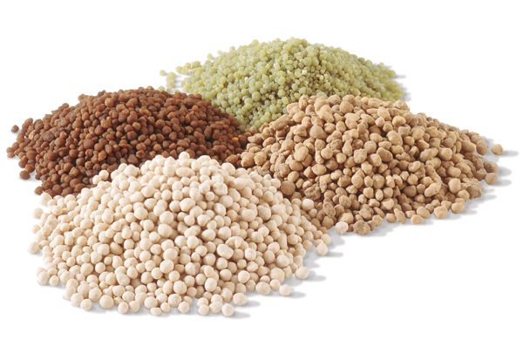
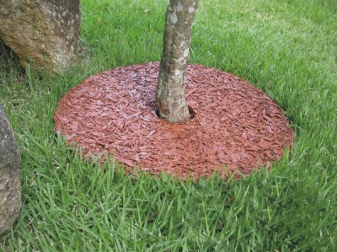
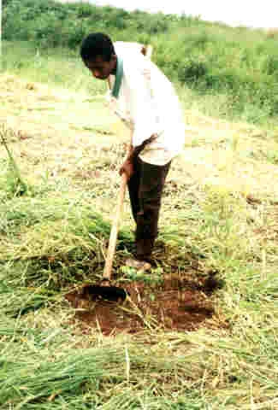
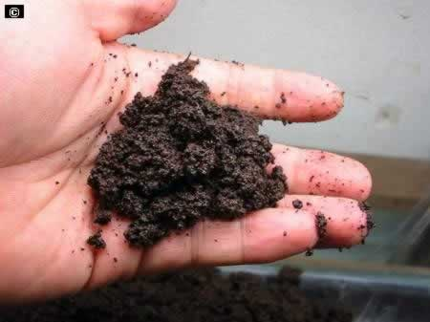
Práticas Silviculturais
Adubação e coroamento
Silvicultural practices
Fertilization and crown
SOM: L1
SOM: L2
SOM: TODO TEXTO
PALAVRAS CHAVES
Fertilization
crown
SOM: P1
SOM: P2

Slide 9
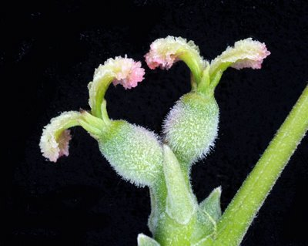
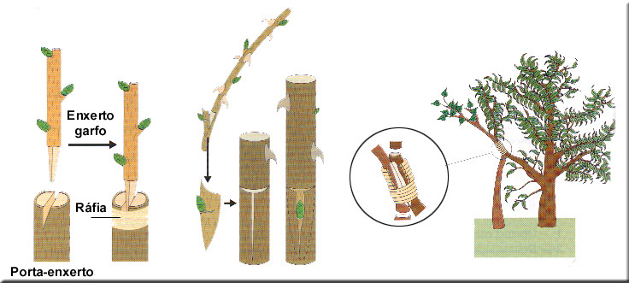
Segundo estudo realizado para comparar a produção de flores de mudas de polinização aberta de algumas cultivares e mudas de cultivares enxertadas
Arkansas e Tennessee.
The secondy study conducted to compare the production of flowers pollinated seedlings of some cultivars and seedlings of cultivars grafted
Arkansas and Tennessee
SOM: L1
SOM: L2
SOM: TODO TEXTO
PALAVRAS CHAVES
Flowers
Pollinated
SOM: P1
SOM: P2

Slide 10
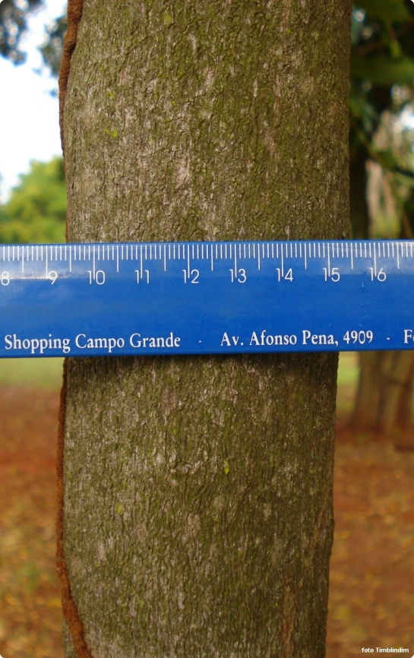
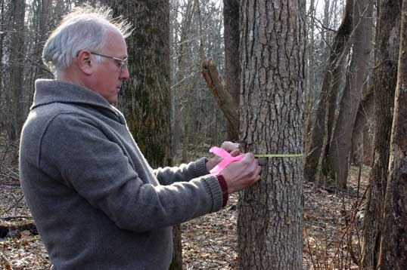
O terceiro estudo verificou uma relação entre o diâmetro do tronco e rendimento de nozes de castanha de cultivares enxertadas.
The third study found a relationship between the diameter and yield of grafted chestnut cultivars
SOM: TODO TEXTO
PALAVRAS CHAVES
Third
Relationship
Yield
SOM: P1
SOM: P2
SOM: P3

Slide 11
Resultados Results
Comparação muda de raiz nua e enxertadas:
altas taxas de sobrevivência;
Após o 4°ano, 95% das plantas foram mantidas (permaneceram);
Não houve diferença estatística na sobrevida entre mudas de raiz nua e mudas enxertadas.
Comparison of Bare Root and Container Stock:
high survival rates;
After 4 years, 95% of the plants were kept;
There was no statistical difference in survival between bare-root seedlings and grafted.
SOM: L1
SOM: L2
SOM: L3
SOM: L4
PALAVRAS CHAVES
95%
SOM: TODO TEXTO
SOM: P1

Slide 12
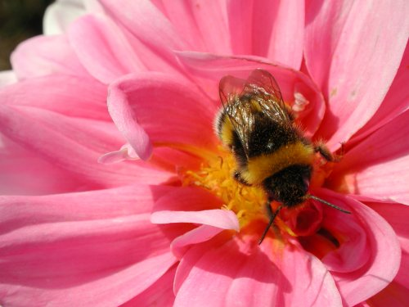
A análise de regressão indicou que a presença de flores entre as cultivares de polinização aberta e enxertadas de nogueira preta foi significativamente afetada pelo tipo de material, mas não significativamente pelos locais e anos.
Regression analysis indicated that the presence of flowers between the open-pollinated cultivars and grafted black walnut was significantly affected by the type of material, but not significantly by locations and years.
SOM: TODO TEXTO
PALAVRAS CHAVES
black walnut
SOM: P1

Slide 13
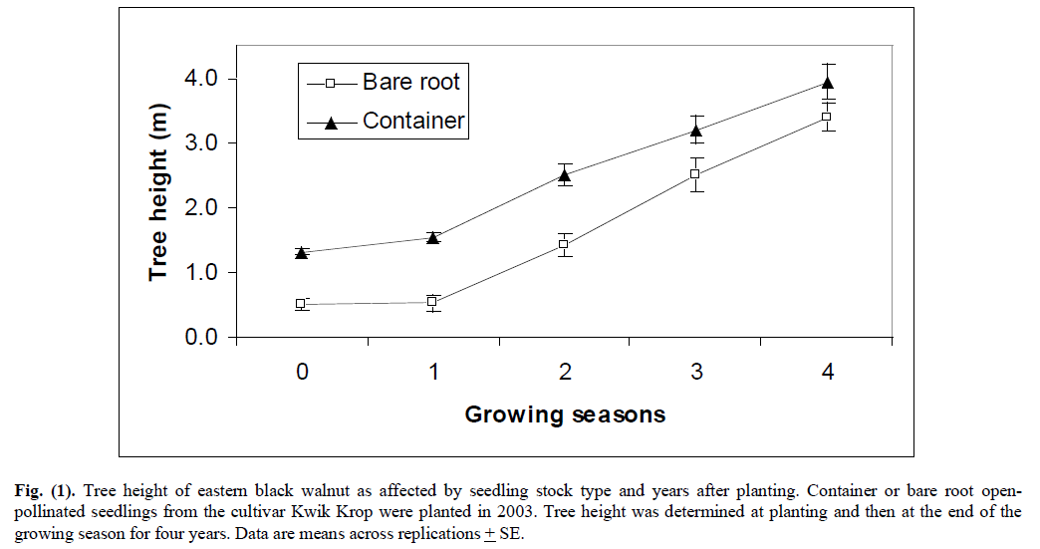
SOM: P1
Raíz nua
Recipientes
ALTURA DAS ÁREVORES (m)
SOM: P2
ESTÁGIOS DE CRESCIMENTO

Slide 14
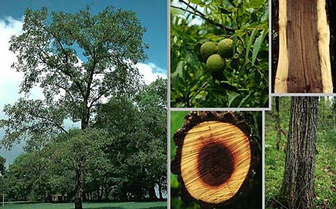
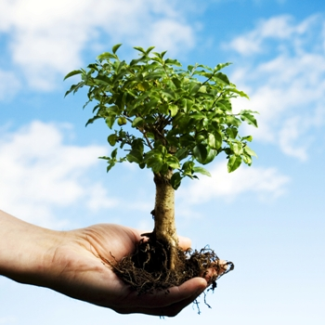
A percentagem média anual de árvores enxertadas com flores variou entre 72 e 87%, quando calculada a média dos três locais (Fig. 2).
The average annual grafted trees flowers varied
between 72 and 87%, calculated the average of three sites (Fig. 2).
SOM: TODO TEXTO
PALAVRAS CHAVES
Average
Trees
SOM: P1
SOM: P2

Slide 15
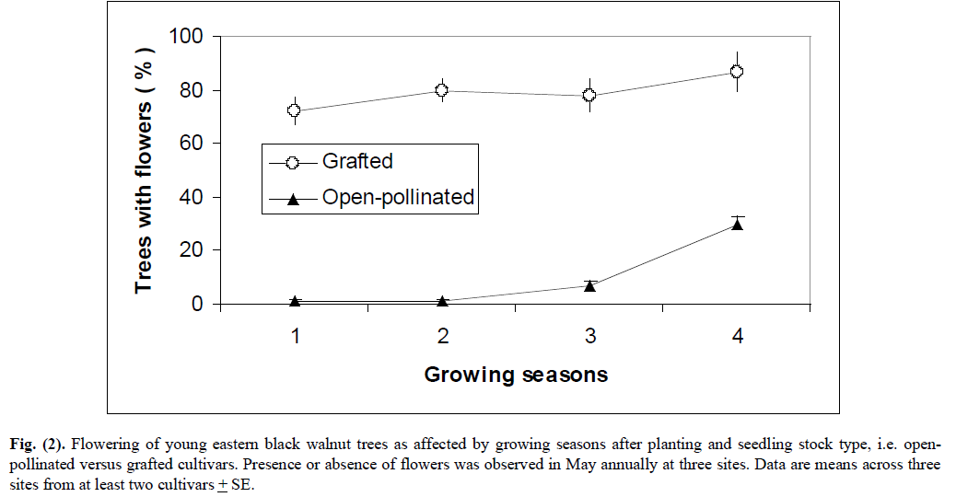
Enxertado
Polinização aberta
ÁRVORES COM FLORES (%)
SOM: P1
SOM: P2
ESTÁGIOS DE CRESCIMENTO

Slide 16
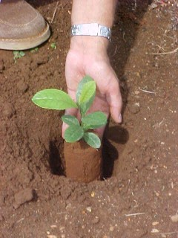
A média anual de percentagem
de árvores não-enxertadas com
flores foi de 1% em os dois
primeiros anos após o plantio, e
aumentou para 7% no terceiro ano
e para 30% em quatro anos.
The average annual percentage of non-grafted trees with flowers was 1% in the first two years after planting, and increased to 7% in the third year and 30% in four years.
increased
SOM: TODO TEXTO
PALAVRAS CHAVES
Planting
Increased
SOM: P1
SOM: P2

Slide 17
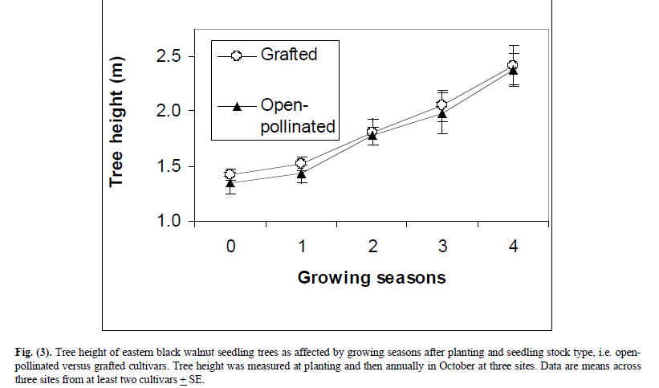
Enxertado
Polinização aberta
ALTURA DAS ÁREVORES (m)
SOM: P1
SOM: P2
ESTÁGIOS DE CRESCIMENTO

Slide 18
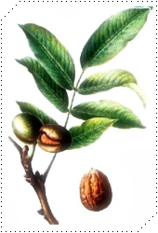
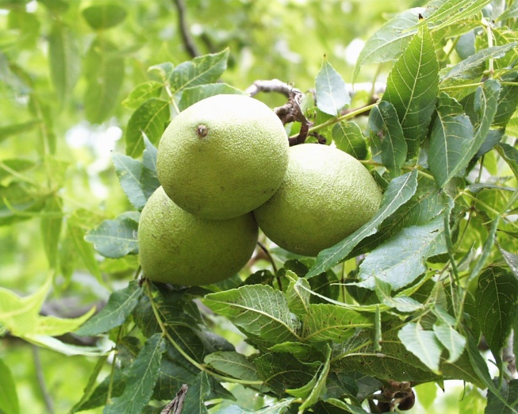
Discussão Discussion
Indicaram que mudas de raízes
nuas podem ser usadas em pomares de
nogueiras pretas estabelecidos para produção.
Indicated that bare root can be used for black walnut orchards established for production.
SOM: TODO TEXTO
PALAVRAS CHAVES
Orchards
Established
SOM: P1
SOM: P2

Slide 19
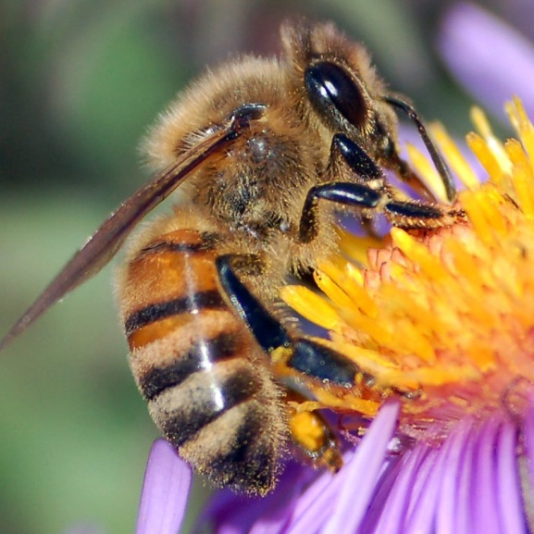
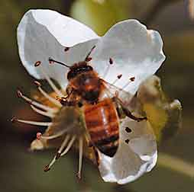
Outros resultados indicam que as árvores enxertadas foram mais propensos a flor durante os primeiros quatro anos após o plantio do que mudas de polinização aberta derivados da mesma cultivares.
Other results indicate that the grafted trees were more likely to flower during the first four years after planting seedlings than open pollinated cultivars derived from it.
SOM: TODO TEXTO
PALAVRAS CHAVES
Likely
SOM: P1

Slide 20
Conclusão Conclusion
A valorização da espécie por práticas agroflorestais, a torna mais atraente para os produtores.
The recovery of the species
for agroforestry practices, makes it
more attractive to producers.
SOM: TODO TEXTO
PALAVRAS CHAVES
Species
SOM: P1

Slide 21
Estes resultados sugerem que os proprietários que procuram estabelecer plantações de nogueiras pretas, para produção de castanha, deve considerar o uso de enxertos de cultivares em recipientes selecionados para melhor qualidade da planta.
These results suggest that owners who seek to establish plantations of black walnut for nut production, should consider the use of container scion cultivar selected for better plant quality.
SOM: TODO TEXTO
PALAVRAS CHAVES
Owners
Seek
Scion
SOM: P1
SOM: P2
SOM: P3

Slide 22
Vocabulário | Vocabulary
mudas | seedling
madeira | wood
raiz | root
solo | soil
adubação | fertilization
coroamento | crown
flores | flowers
polinização | pollinated
árvores | trees
plantio | planting
espécie | species
SOM: P1
SOM: P2
SOM: P3
SOM: P4
SOM: P5
SOM: P6
SOM: P7
SOM: P8
SOM: P9
SOM: P10
SOM: P11
SOM: TODO TEXTO

Slide 23
Dicionário | Dictionary
leste | east
foi | was
estudo | study
anos | years
primeiro | first
quarto | four
crescimento | growth
sobrevivência | survival
preto | black
com | with
repetições | replications
SOM: P1
SOM: P2
SOM: P3
SOM: P4
SOM: P5
SOM: P6
SOM: P7
SOM: P8
SOM: P9
SOM: P10
SOM: P11
SOM: TODO TEXTO

Slide 24
“SCIENCE IS THE ART OF DISCOVERING
THINGS ABOUT THE WORLD WORK”
“CIÊNCIA É A ARTE DE DESCOBRIR COMO AS COISAS A RESPEITO DO MUNDO FUNCIONAM”
Obrigada!
Thanks!
SOM: TODO TEXTO

